Slide 1


aa-1. データサイエンス・AIでできること、社会の変化（人工知能社会の到来、最新の技術、産業の変化、社会や生活の変化など）
（人工知能）
URL: https://www.kkaneko.jp/ai/mi/index.html
金子邦彦

Slide 2
自己紹介
金子邦彦 （かねこくにひこ）（福山大学工学部）
【研究領域】
データベース応用、データベース基盤技術、高度データ利用
【実績】
・学術論文等：２７編、査読付き国際会議：７６編、その他講演多数
・教科書等：３
・授業担当経験：のべ２４科目
・科学研究費：のべ１１件 概算のべ数千万円 他大学との共同多数
・共同研究、受託研究など：のべ１０件 概算のべ一億円 国際共同研究あり
・学部生、大学院生の指導経験多数
人工知能、画像処理、３次元コンピュータグラフィックス（VR含む）、
Webシステム、知的システムや社会システムの成功には、
データベースが必要 という気持ちで進めています
詳しくは http://www.kkaneko.jp/index.html

Slide 3
人工知能を学ぶことのメリット，アドバイス
社会が人工知能を求めている
医療、金融、製造、農業など需要が高まっていく分野．将来的な就職やビジネスに役立つ．
AI人材への期待
人工知能の知識や技術を持つ人材（AI人材）は、企業や研究機関に求められている
IT 専門能力の向上
人工知能の学習を通じて、プログラミングやコンピュータの基礎知識が向上．IT関連の仕事にも有利．
【アドバイス】
基礎をしっかりと理解すること
実際にプログラムを動かして、理解を深めること
インターネット上などで、人工知能に関する情報が豊富に存在しており、自分で調べたり、仲間と情報交換することも大切
分からないことは、積極的に質問することも大切

Slide 4
授業（全１５回）の計画
1 | データサイエンス・AIでできること、社会の変化 | 9 | ニューラルネットワークによる画像生成
2 | データサイエンス・AIの事例、技術 | 10 | 自然言語処理，ベクトル，単語の特徴ベクトル，単語の類似度，類似検索
3 | 実データによるデータサイエンス・AIの演習 | 11 | 状態空間表現
4 | データと機械学習 | 12 | 総当たりによる探索
5 | ニューラルネットワーク、結合の重み、フィードフォワード，予測、学習 | 13 | パス，木，発見的探索
6 | 最適化、学習と検証、ニューラルネットワークの学習不足と過学習、学習のバリエーション | 14 | プロダクションシステム，プロダクションシステムでの知識表現と推論エンジン
7 | コンピュータでの画像データの扱い、人工知能による画像分類 | 15 | Prolog
8 | 画像からの物体検出、顔検出、画像のセグメンテーション

Slide 5
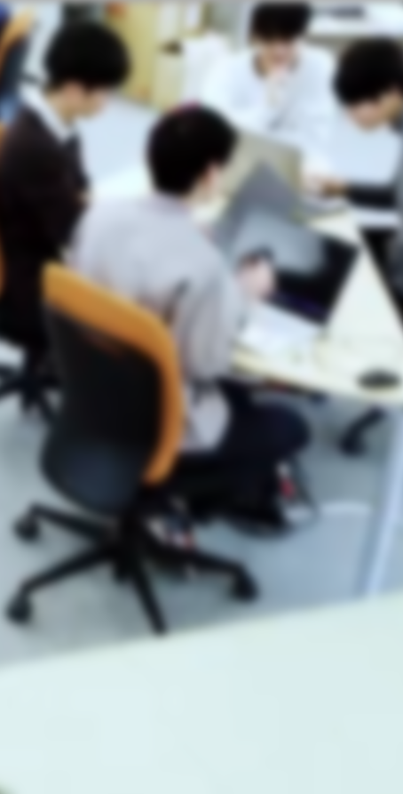
アウトライン
人工知能とは
人工知能でできること
人工知能の種類
人工知能による合成
人工知能の現状
人工知能の歴史
人工知能による社会の変化

Slide 6
1-1 人工知能とは
（人工知能）
金子邦彦

Slide 7
AI 入門
AI は、コンピュータが人間のような知的能力を持つことを目指す技術
AI の３要素
① 知能：思考や判断などの能力
② 知識：情報を収集し、処理する能力
③ 学習：知的な能力が上達できる能力

Slide 8
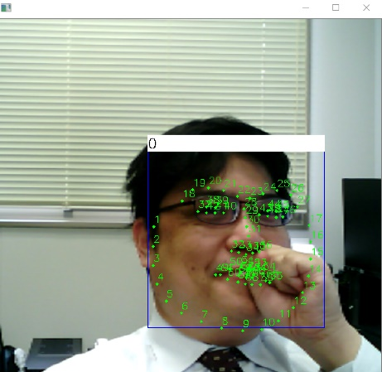
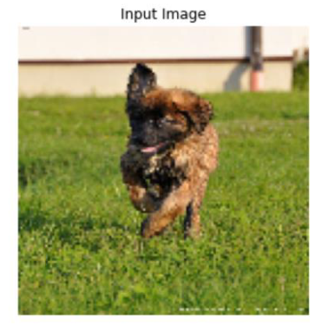
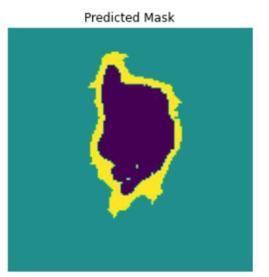
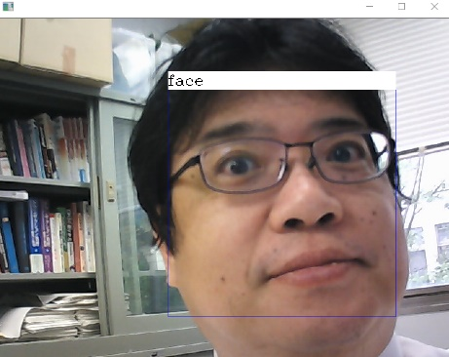
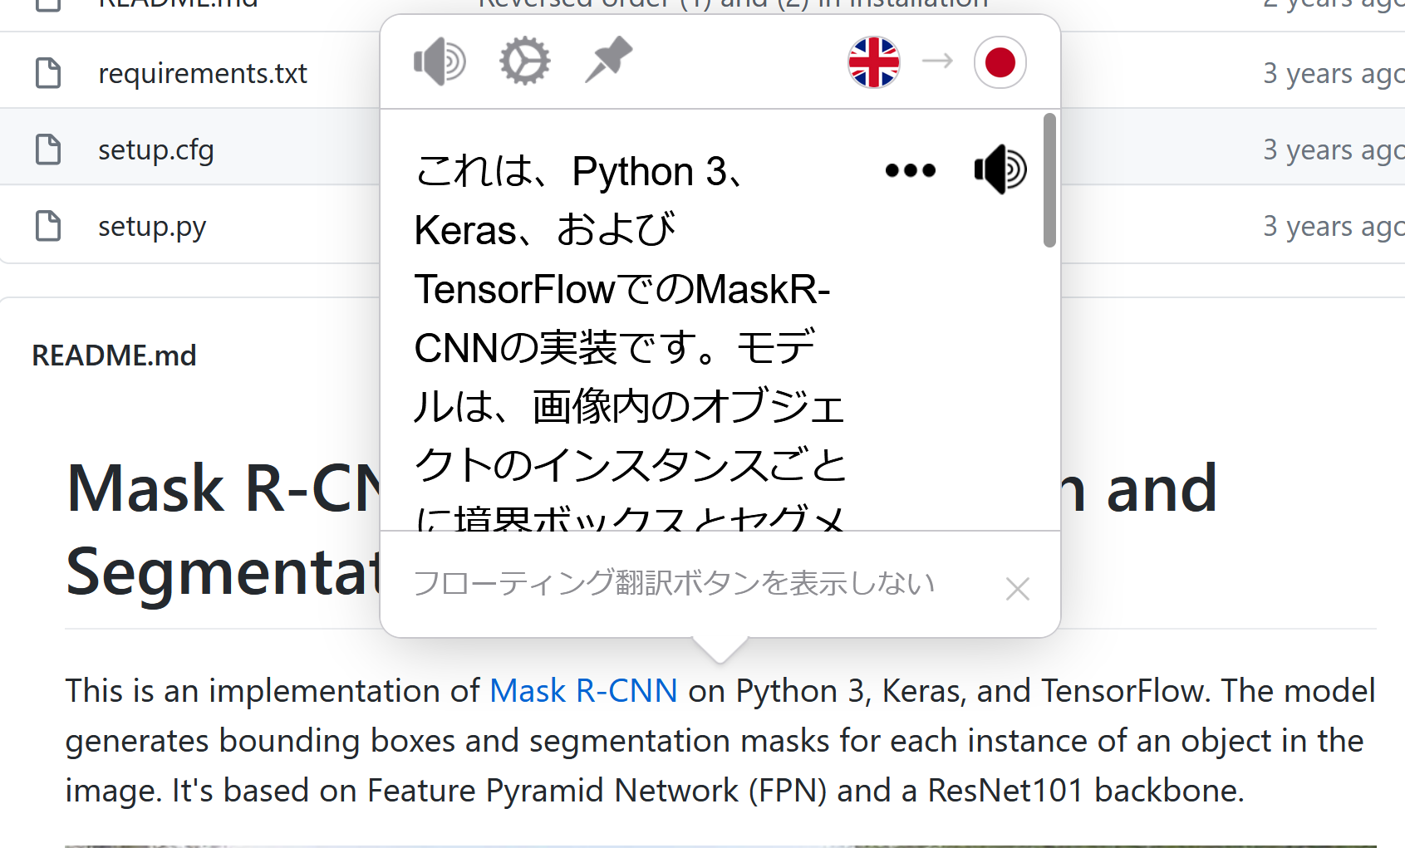
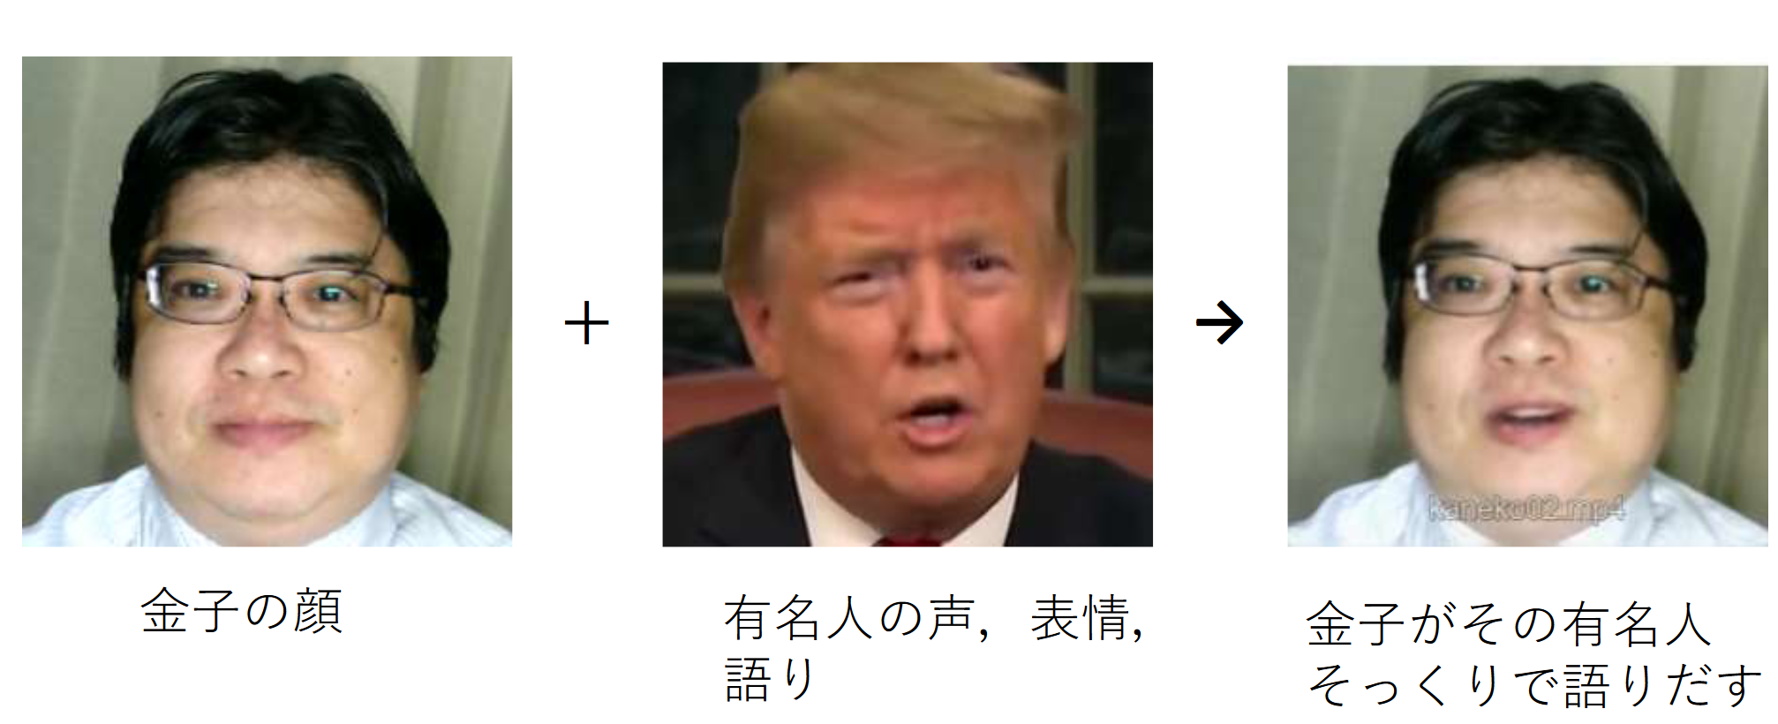
人工知能の応用例
顔検知、顔識別
画像のセグメンテーション
合成
Webブラウザで翻訳を行う
Mate Translate (Web ブラウザ
Firefox のアドオン)

Slide 9
AI の利点と欠点
《利点》
24時間365日稼働可能
大量データの高速処理
人間が見落としがちな細かいパターンの検出
反復作業の効率化

Slide 10
AI の利点と欠点
《欠点》
創造性や柔軟性に限界がある
予期せぬ状況への対応が苦手
倫理的判断が必要な場面では人間の介在が必要
学習時に用いられたデータの品質や偏りによって、AI の結果が悪化する

Slide 11
1-2 人工知能でできること
（人工知能）
金子邦彦

Slide 12
人工知能（AI）の応用分野
AIは私たちの生活や仕事を大きく変革する
人間の言葉、人間の声の処理
例：対話型AI（チャットボット）、自動翻訳サービス
視覚情報処理
例：自動運転車の障害物検知、セキュリティシステム
データ分析と予測
過去のデータを基に将来予測。例：顧客行動予測
自動化、最適化
例：工場の最適化、スマートホーム
合成
例：画像生成、画質改善、顔の３次元化

Slide 13
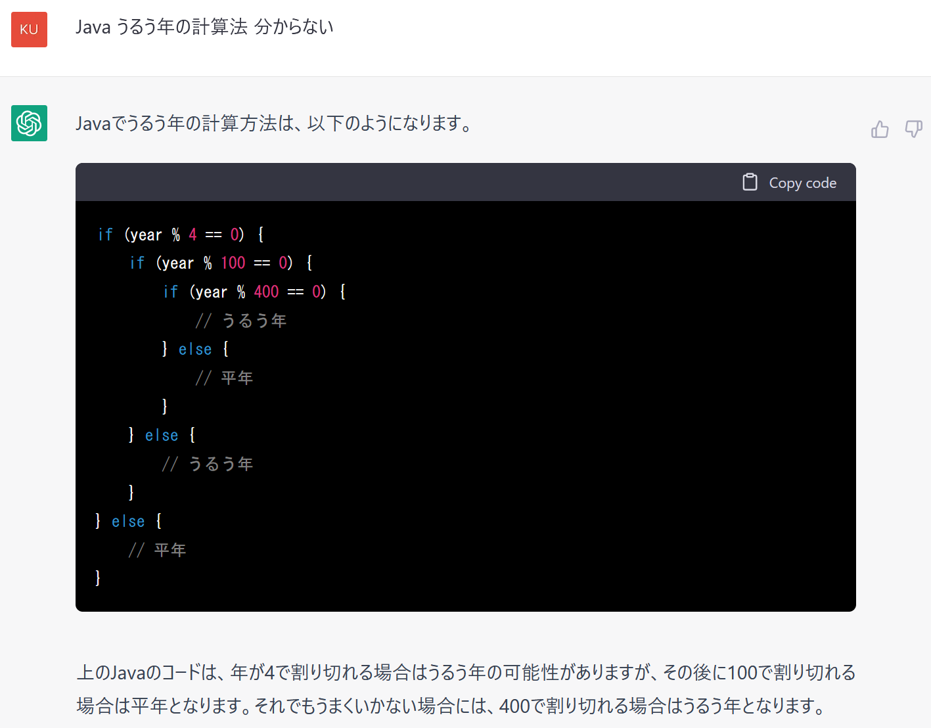
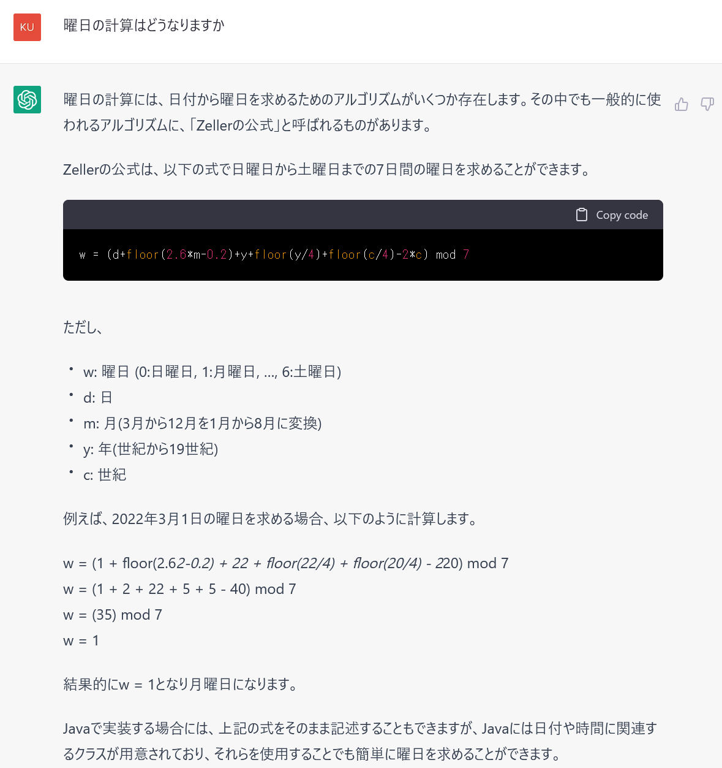
対話型AI（チャットボット）
文章の翻訳、要約のほか、相談や自由なアイデア出しに

Slide 14
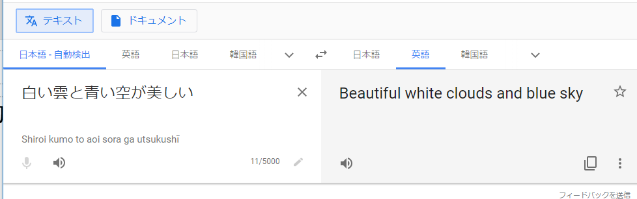
自動翻訳サービス
DeepL の URL: https://www.deepl.com/ja/translator

Slide 15
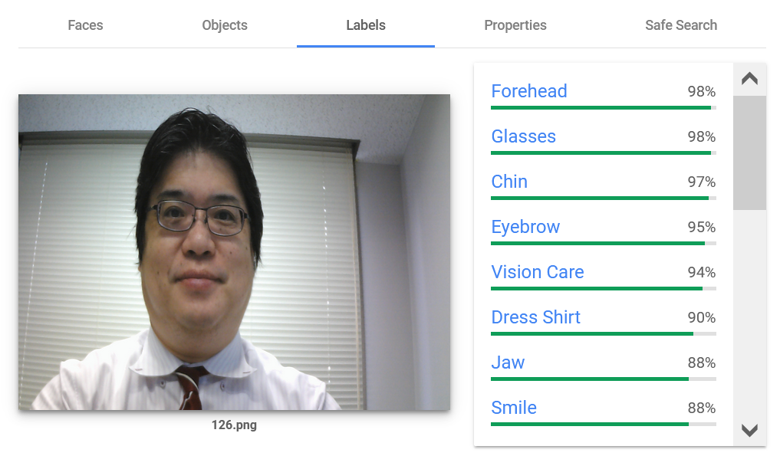
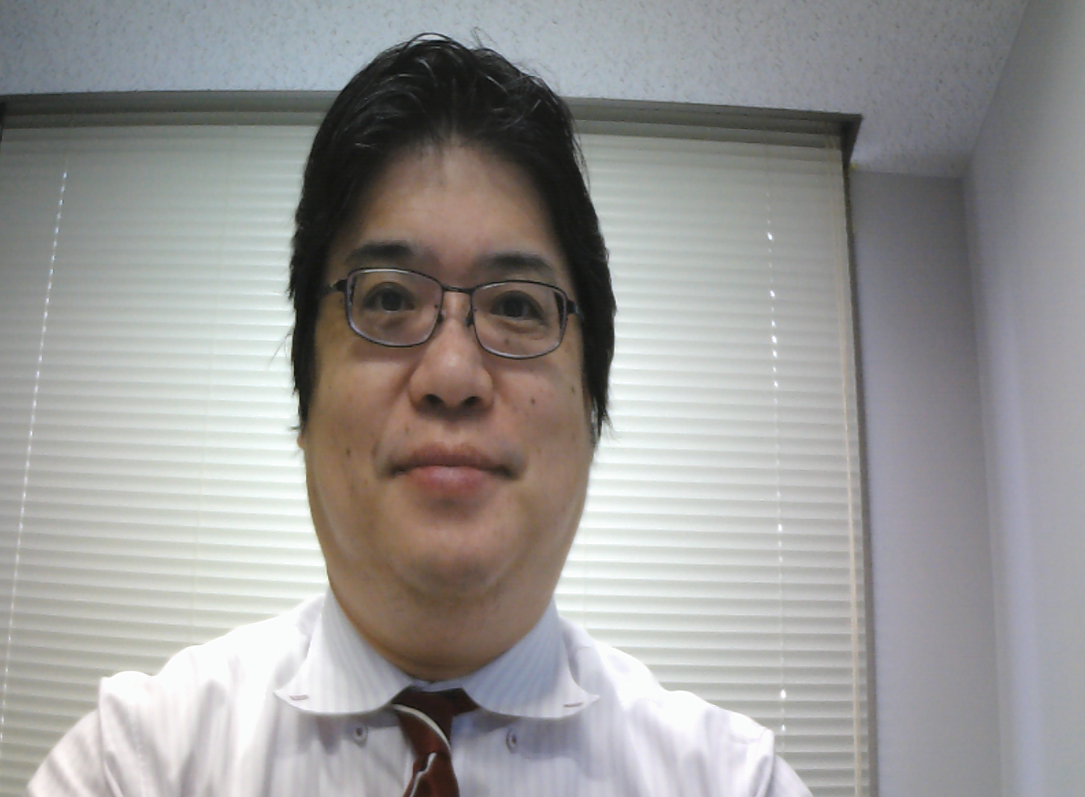
視覚情報処理を行うオンラインサービス
元画像
画像分類の結果
URL：https://cloud.google.com/vision/docs/drag-and-drop

Slide 16
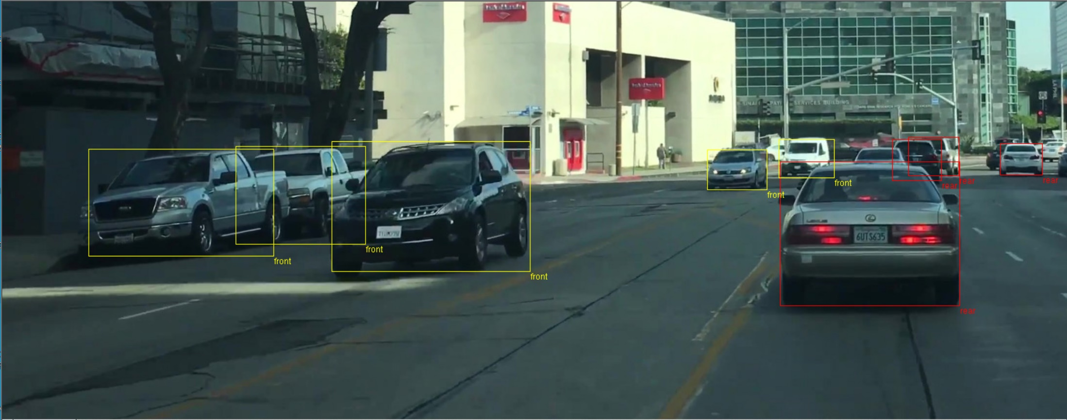
視覚情報処理の例
車両の場所と向き（前なのか後ろなのか）の検出

Slide 17
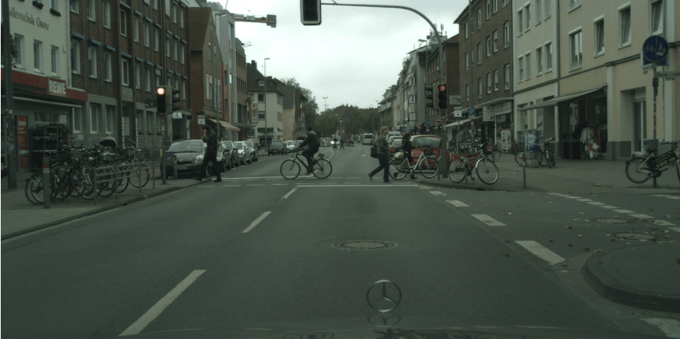
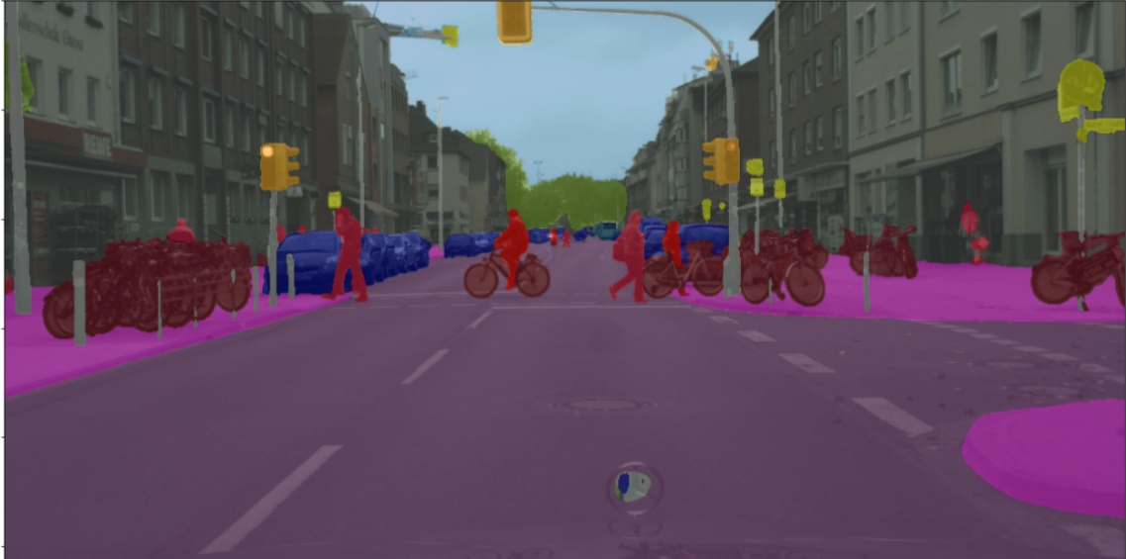
人や自転車などの，オブジェクトの発見・検知
元画像
人工知能による読み取り結果
(DeepLabv3+ を使用)
人間の「目」の一部機能をコンピュータで再現．
画像の中のオブジェクトを，人工知能が発見・検知

Slide 18
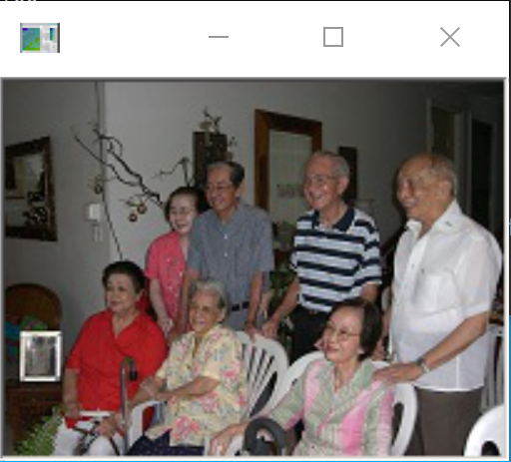
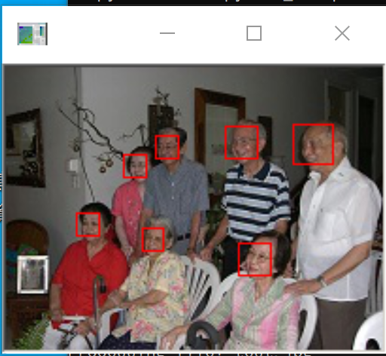
視覚情報処理の例
顔検知（顔の位置，大きさの情報）

Slide 19
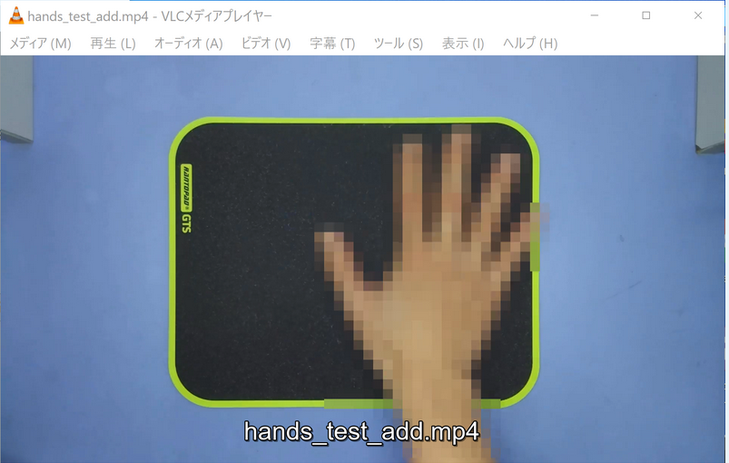
自動でのぼかし
人工知能は，手や顔を自動でぼかし，プライバシ保持などに役立てることができるようになってきた
（HypoX64/DeepMosaics を使用）

Slide 20
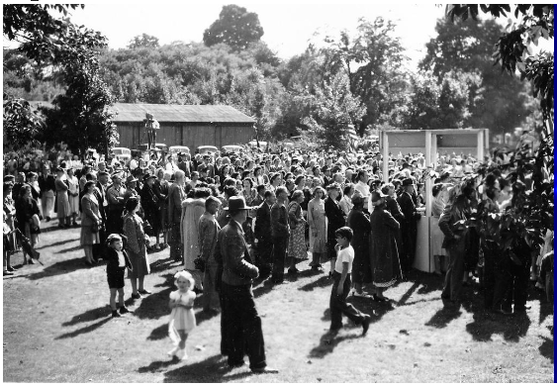
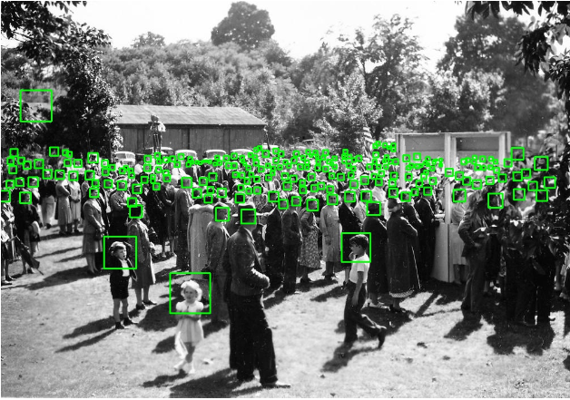
視覚情報処理の例
元画像
群衆の数のカウント
(FIDTM を使用)

Slide 21
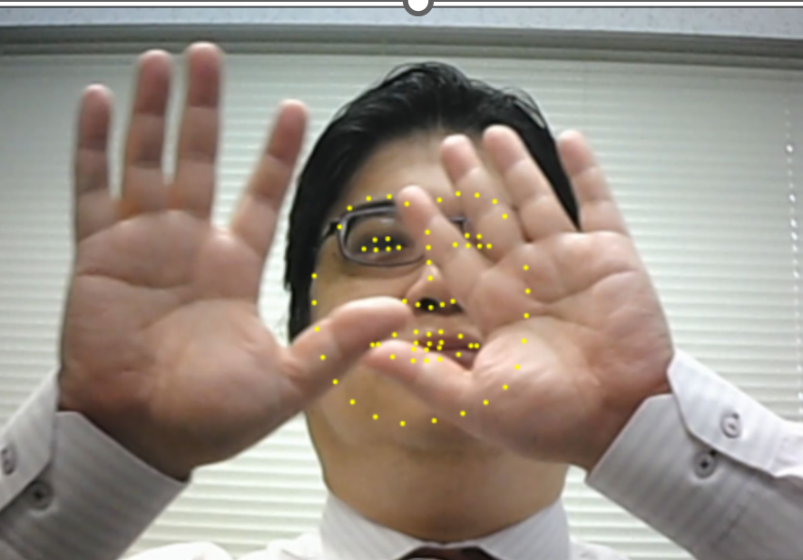
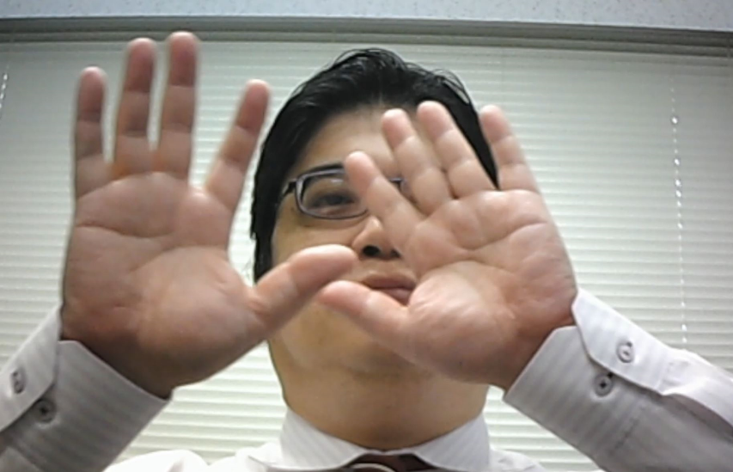
視覚情報処理の例
元画像
顔のキーポイント（目、鼻、
口など）の読み取り

Slide 22
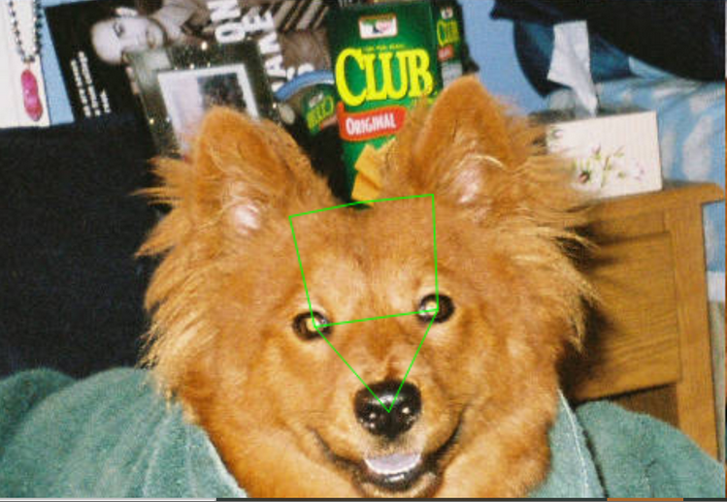
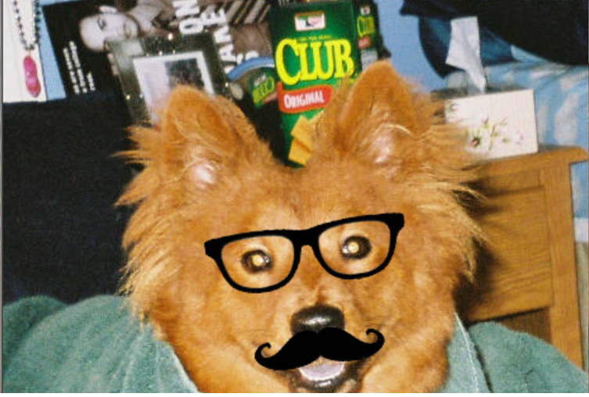
視覚情報処理の例
キーポイント５個を線で結ぶ
キーポイントを手掛かりに，眼鏡と髭をつける

Slide 23
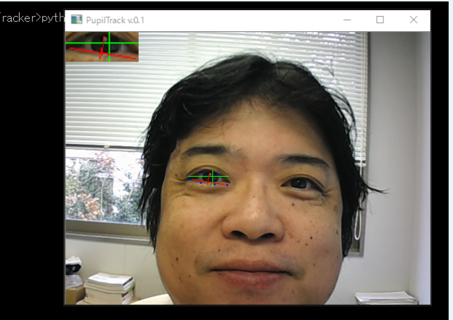
視覚情報処理の例
目の動きの読み取り
（Pupil Tracker を使用）

Slide 24
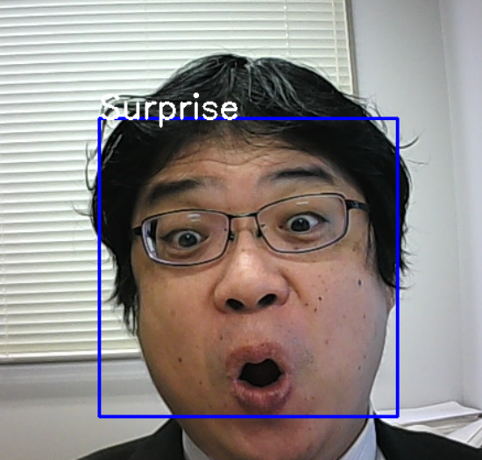
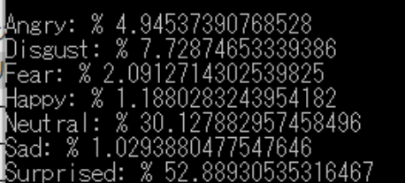
視覚情報処理の例
表情の自動判定
「驚き (Surprised)」と判定されている

Slide 25
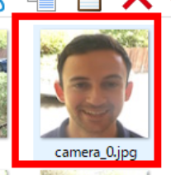
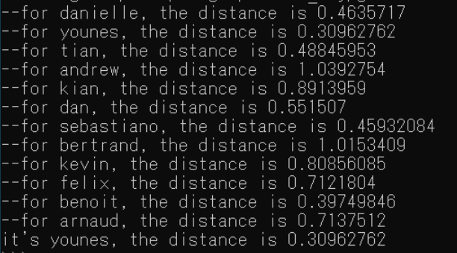
顔識別（顔からの人物特定）の例
younes

Slide 26
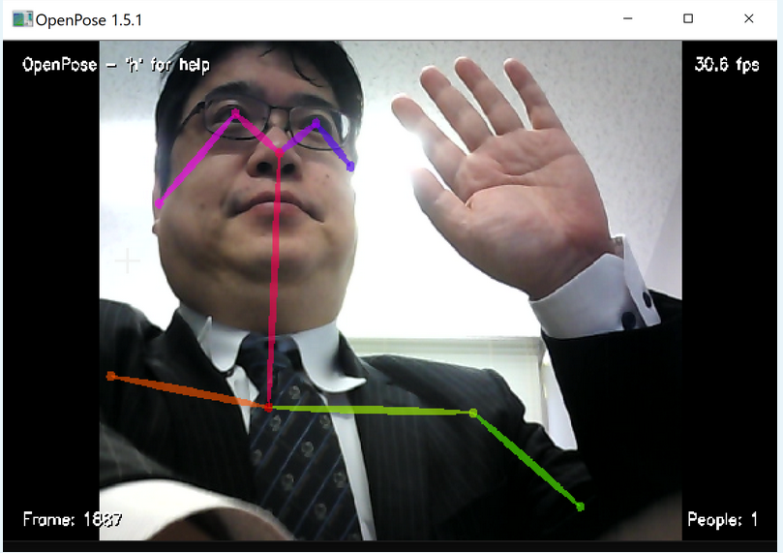
視覚情報処理の例
人体の姿勢を読み取り
（OpenPose を使用）

Slide 27
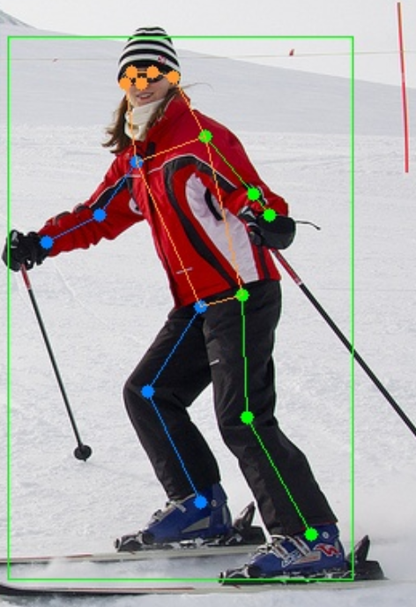
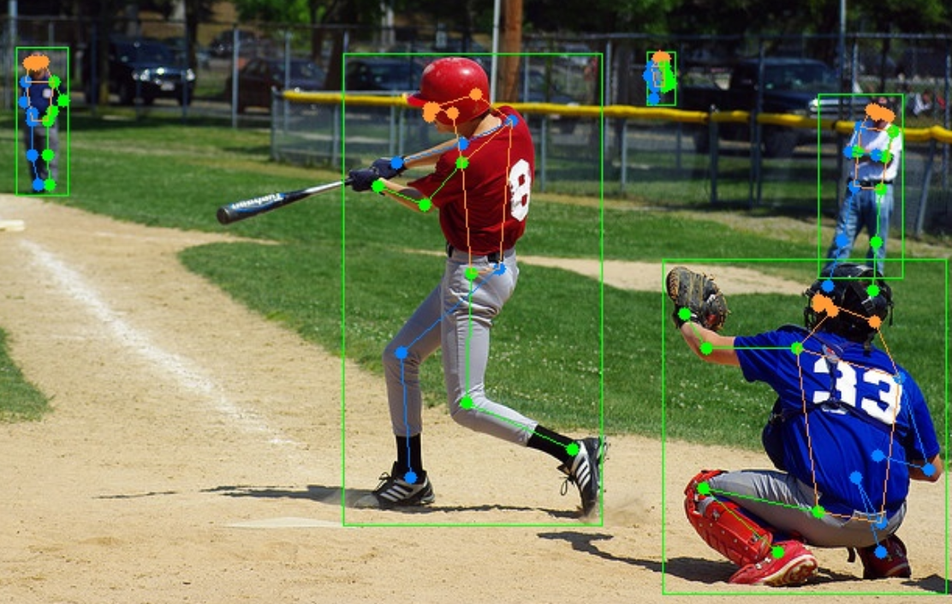
視覚情報処理の例
人体の姿勢を読み取り

Slide 28
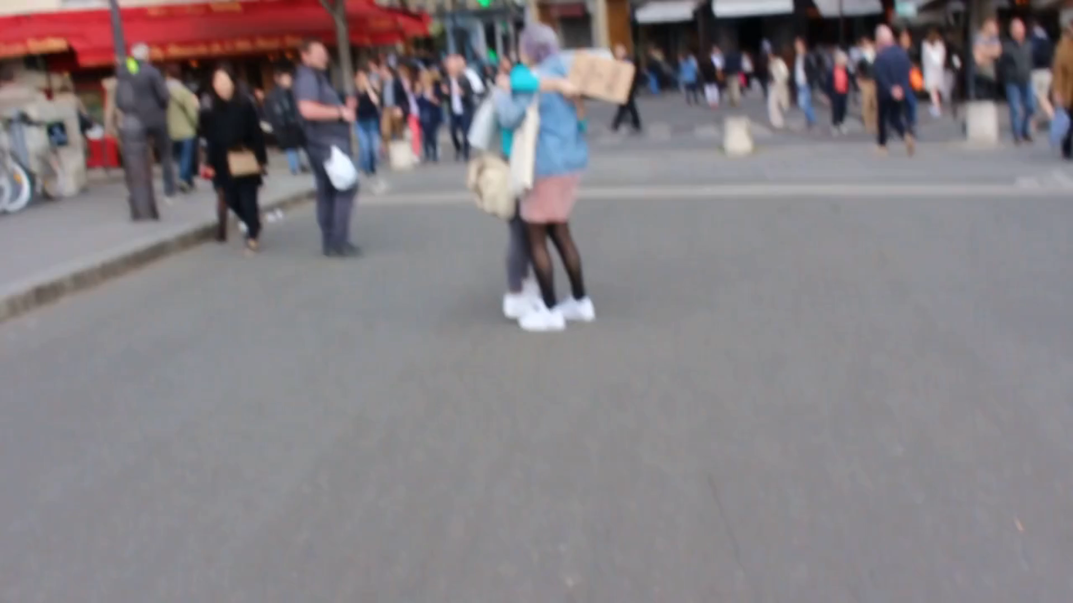

Slide 29

人体の姿勢を読み取り

Slide 30
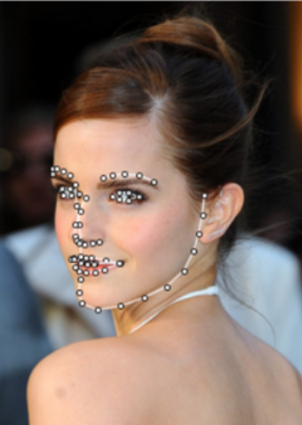
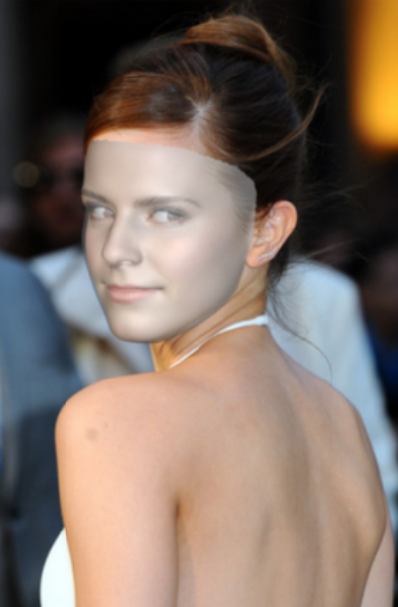
合成の例
写真からの顔の３次元化
（3DFFA を使用）

Slide 31
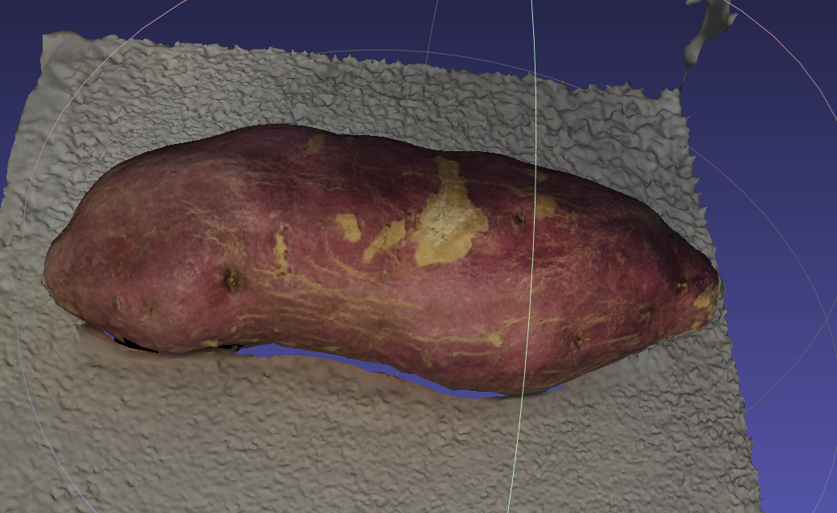
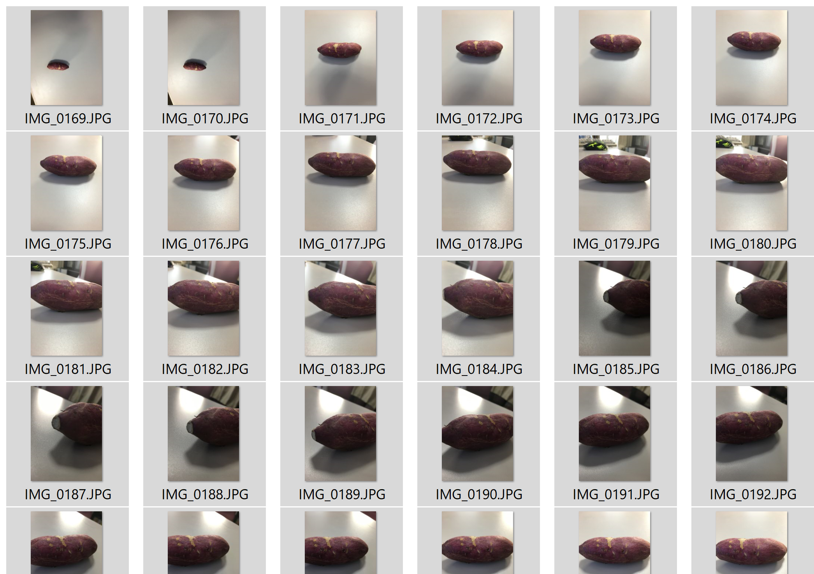
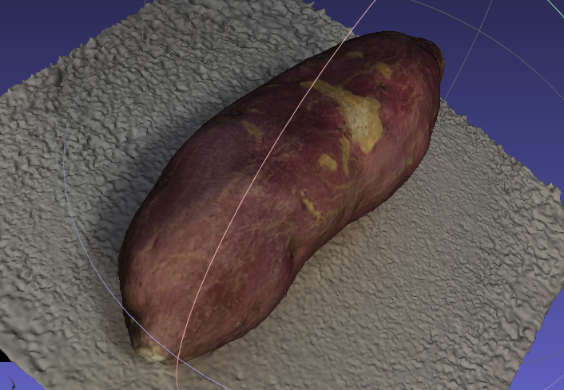
合成の例
様々な方向から撮影した写真
３次元データをAIで合成

Slide 32
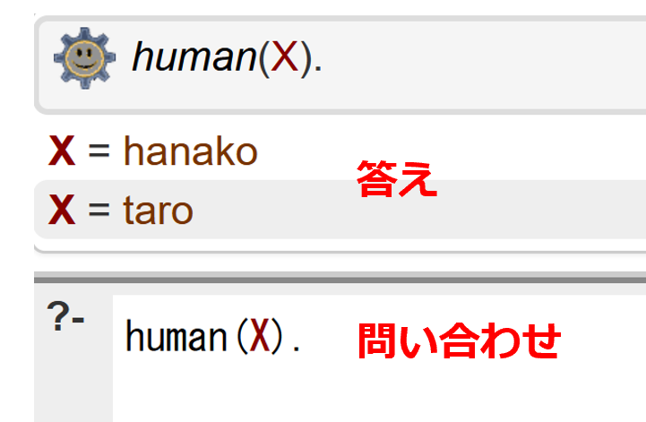
知識表現
human(hanako).
human(taro).
think(X) :- human(X).
Prolog プログラム
コンピュータが
推論を行い，
その答えを得る

Slide 33
AIの可能性
生産性の向上：人間がより創造的な仕事に集中できるように
科学技術の発展：膨大なデータから人間には見つけにくいパターンを発見、新薬の開発や疾病の早期発見、農業の発展など
コミュニケーションの壁の除去：言語の壁などを超えたコミュニケーションの支援

Slide 34
ここまでのまとめ
AIの主要応用分野
言語・音声処理（翻訳、チャットボット）、視覚情報処理（物体識別、顔認識）など
AIがもたらす可能性
生産性向上、科学技術の飛躍的発展、コミュニケーションバリアの低減

Slide 35
1-3 人工知能の種類
（人工知能）
金子邦彦

Slide 36
人工知能の種類
機械学習
データを用いて自ら学習できる
人工知能
人工知能
知的な IT システム
人間が書いたルールや知識を用
いて、意思決定や問題解決を行
う人工知能

Slide 37
人工知能の種類
機械学習
データを用いて自ら学習できる
人工知能
データを与えて学習させることで、
より正確に予測や分析や合成ができるように
人工知能
知的な IT システム
人間が書いたルールや知識を用
いて、意思決定や問題解決を行
う人工知能
人間が直接プログラムするため、判別性は
高いが、柔軟性や汎用性は低いと考える人も

Slide 38
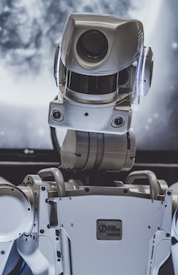
機械学習の特徴
機械学習は，コンピュータがデータを使用して学習することにより知的能力を向上させる技術
情報の抽出：データの中からパターンや関係性を自動で見つけ出す能力
簡潔さ：人間が設定しなければならなかったルールを、自動で生成できるようになる
限界の超越：他の方法では難しかった課題でも、機械学習を用いることで解決策や視点を得られる可能性がある

Slide 39

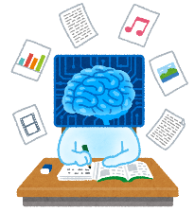
機械学習と訓練データ
機械学習は，コンピュータがデータを使用して学習することより知的能力を向上させる技術
訓練データ
学習者
学習
３種類に分類済み
大量の訓練データを用いて学習を行う

Slide 40
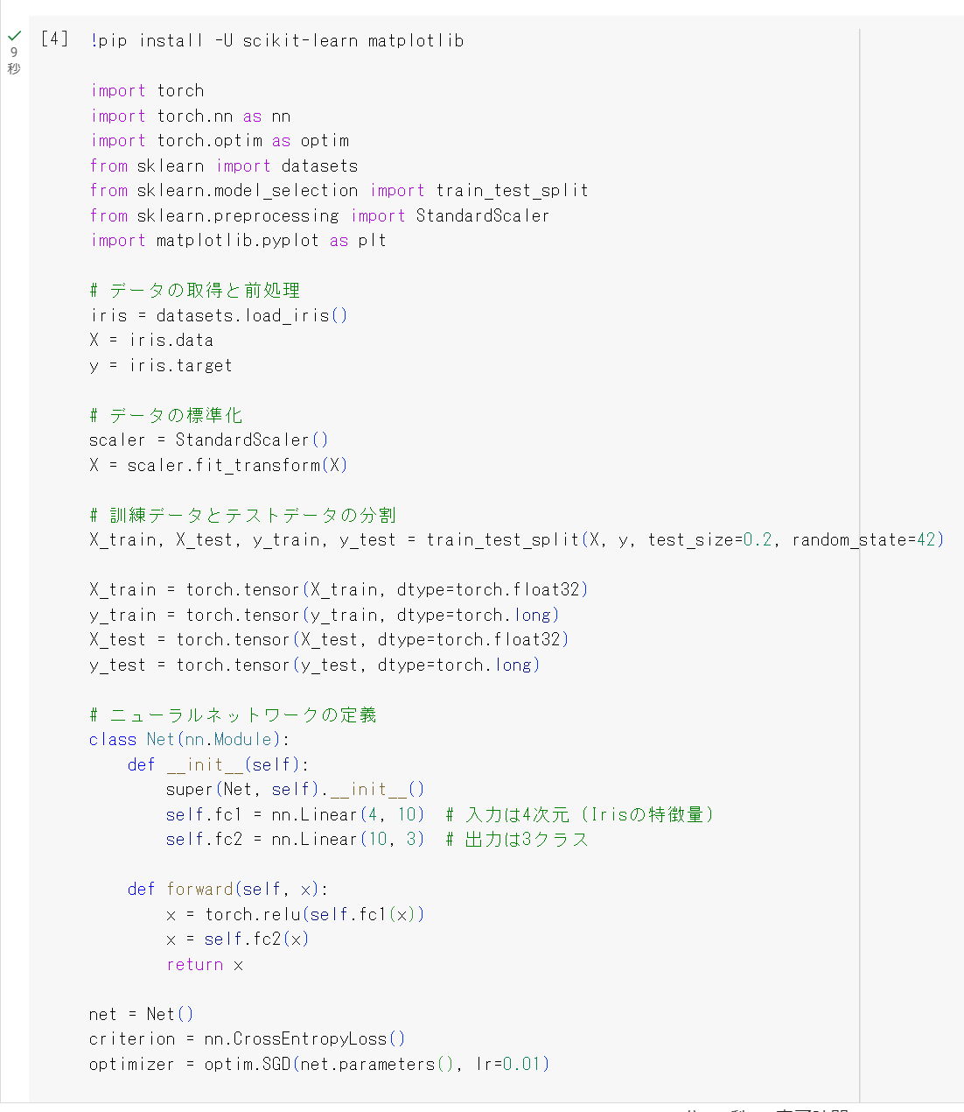
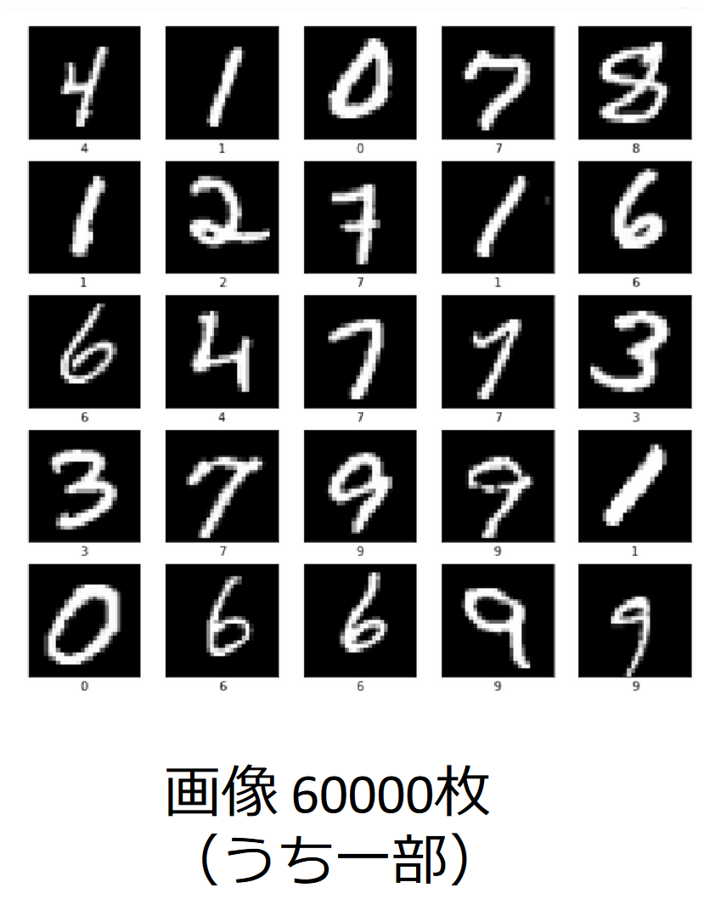
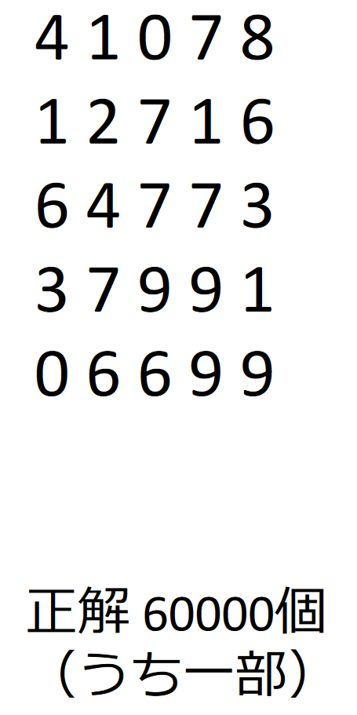
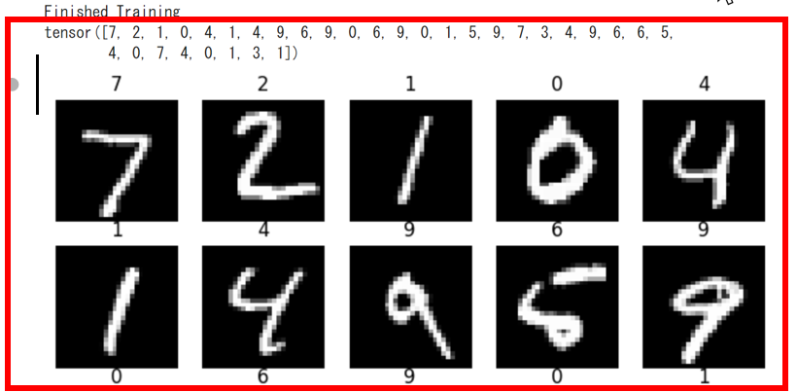
機械学習と訓練データとプログラム
機械学習のプログラム
学習に使用する訓練データ
（抜粋）
データを用いて学習を行う
学習ののち，画像分類を行う
プログラム
学習の結果、文字認識の能力を獲得

Slide 41
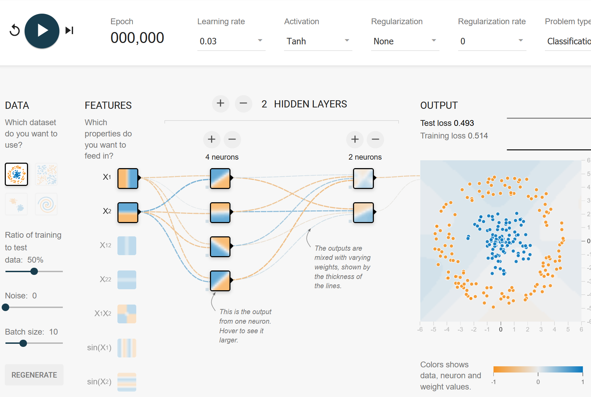
学習能力をコンピュータに組み込んでおき，あとでデータを与えて学習させる
https://playground.tensorflow.org

Slide 42
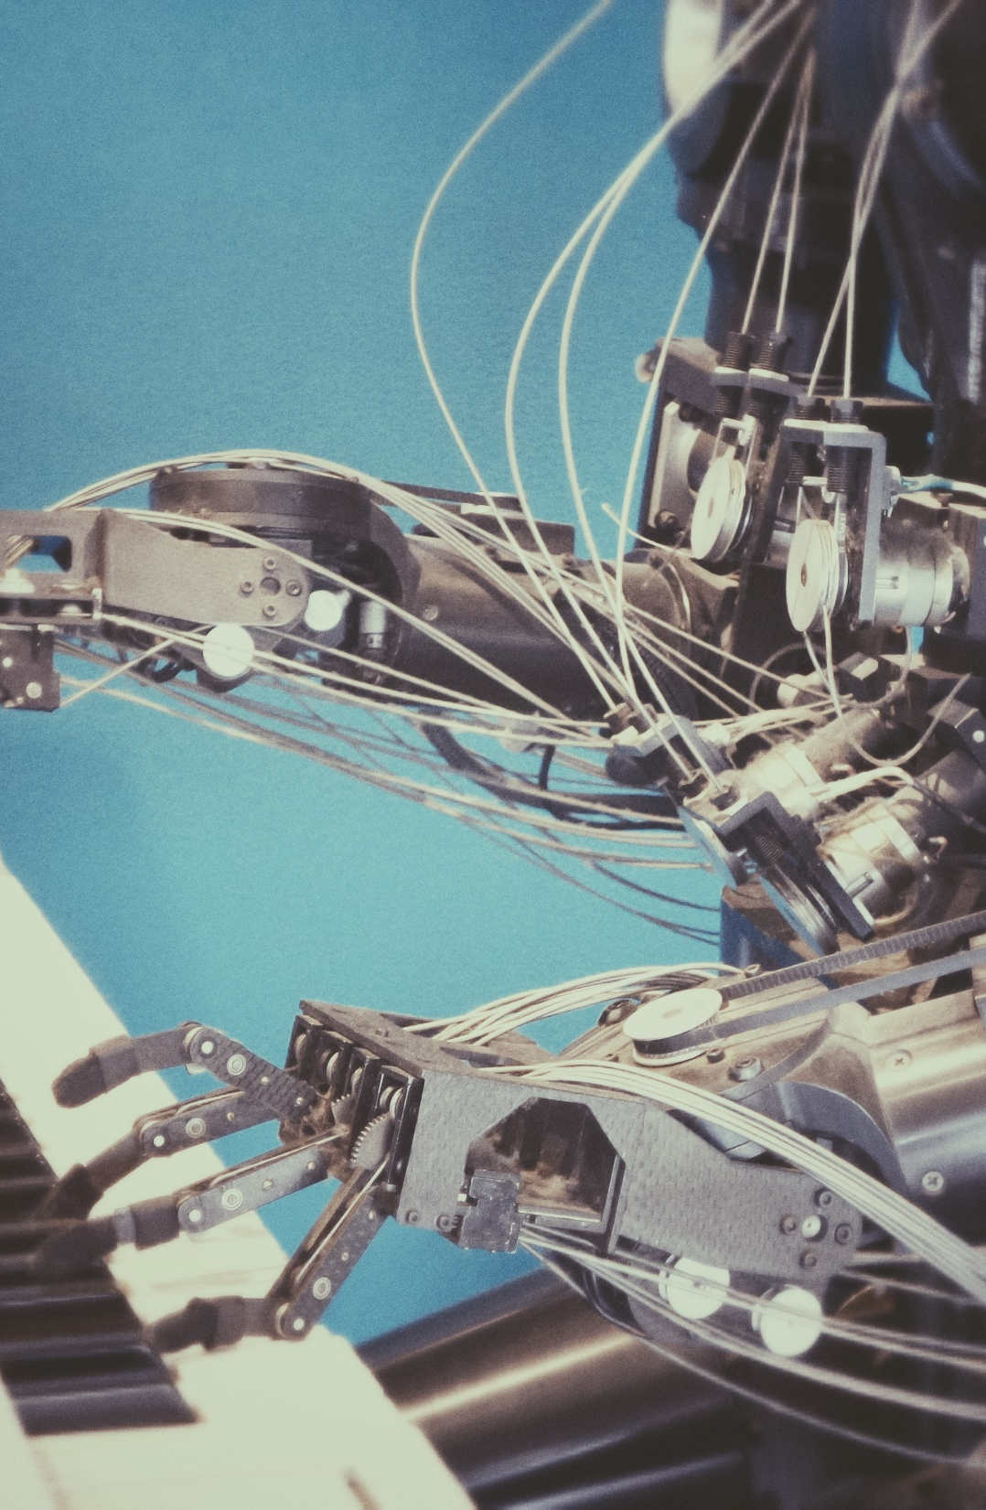
機械学習まとめ
機械学習の特徴
データを用いて知的能力を向上
自動でデータのパターンを抽出
さまざまなタスクを自動実行
応用事例
画像理解、自然言語処理、予測
など多数
機械学習の定義：
訓練データを用いて学習し、その結果として知的能力が向上
訓練データの追加により、さらに知的能力が向上する可能性

Slide 43
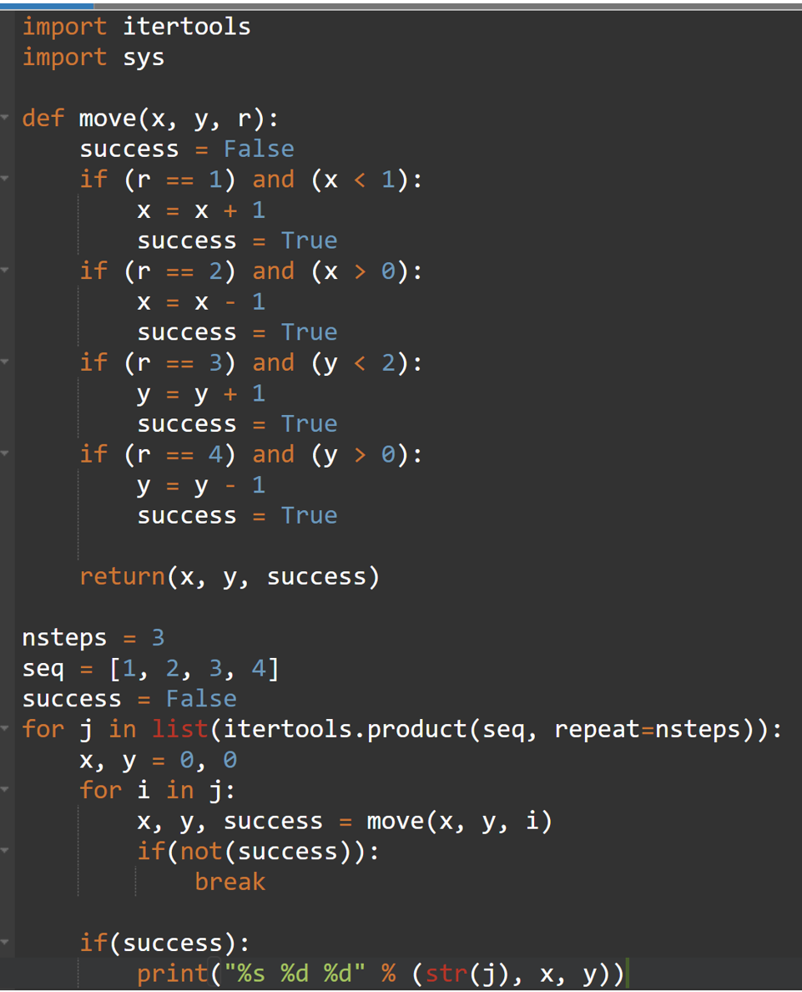
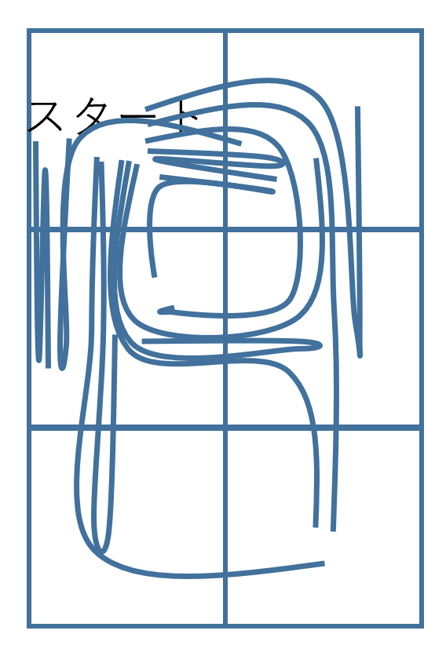
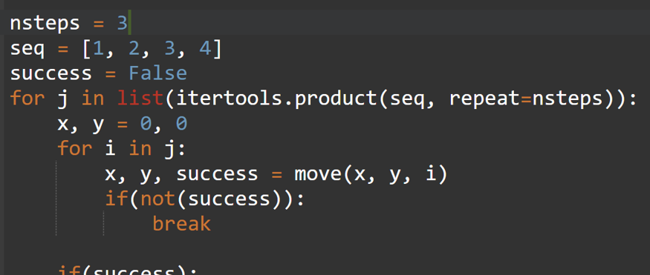

知的な IT システムの例
コンピュータはプログラムで動く
解くためのプログラム
６の小部屋．３回動くとどこに
たどり着くか
上下左右に
動くことができる
というルールを
プログラム化
得られた結果（抜粋）

Slide 44
ここまでのまとめ
人工知能の種類は複数ある
用途、目的がさまざま （音声、画像、人間の言葉）
機械学習、知的なITシステムは、それぞれが得意とする分野があり、それに合わせて選択する必要がある
技術や研究の進歩によって、新しい種類の人工知能が生まれてきている
人工知能の種類は、それぞれが持つ利点や欠点が異なるため、目的や用途によって最適な種類を選ぶ必要がある

Slide 45
1-4 人工知能による合成
（人工知能）
金子邦彦

Slide 46



GAN （敵対性生成ネットワーク）のニュース
実在しない人間の顔画像を生成
色分け図や線画をリアルに変換
tl-GAN, https://docs.google.com/presentation/d/1OpcYLBVpUF1L-wwPHu_CyKjXqXD0oRwBoGP2peSCrSA/edit#slide=id.g4551faa5ed_0_208 より
Video-to-Video Synthesis, https://www.youtube.com/watch?v=S1OwOd-war8 より

Slide 47

GAN を利用したオンラインのデモサイト
どちらが実在で，どちらがフェイクかのクイズを
行うオンラインのサイト
https://www.whichfaceisreal.com/ （デモサイト）
実在
フェイク

Slide 48




GAN を利用したオンラインのデモサイト Waifu Labs
Waifu Labs の URL: https://waifulabs.com/ （デモサイト）
人工知能が二次元イラストを生成
選択画面
選択画面
選択画面
生成された
画像

Slide 49


GAN の自律動作マシンへの応用（ニュース）
自律動作マシンの動作検証や，内蔵の人工知能の学習
現実世界で行うには手間がかる
人工知能を用いて，仮想世界を生成し，使用．
人工知能で生成された画像を，自動運転車の学習に利用
SurfelGAN: Synthesizing Realistic Sensor Data for Autonomous Driving
Zhenpei Yang, Yuning Chai, Dragomir Anguelov, Yin Zhou, Pei Sun, Dumitru Erhan, Sean Rafferty,
Henrik Kretzschmar

Slide 50


写真の合成，イラストの合成
人工知能による合成
人工知能による合成
https://openai.com/blog/dall-e/

Slide 51

人工知能で，年齢，髪量，口の開き具合，髪の波うち，眼鏡などさまざまな特徴に応じた顔を生成可能
tl-GAN, https://docs.google.com/presentation/d/1OpcYLBVpUF1L-wwPHu_CyKjXqXD0oRwBoGP2peSCrSA/edit#slide=id.g4551faa5ed_0_208 より

Slide 52


GAN を用いた高解像度化（ニュース）
低解像度の画像をもとに，高解像度の画像を人工知能で生成
https://techxplore.com/news/2020-06-artificial-intelligence-blurry-sharper.html より

Slide 53


GAN を用いた画像改善（ニュース）
暗い画像を，明るくすることが人工知能で可能に
EnlightenGAN: Deep Light Enhancement without Paired Supervision
Yifan Jiang, Xinyu Gong, Ding Liu, Yu Cheng, Chen Fang, Xiaohui Shen, Jianchao Yang, Pan Zhou, Zhangyang Wang

Slide 54

GAN を用いた種々の画像の合成（ニュース）
さまざまな種類の画像を，安定して，高精細に生成することが可能に
Large Scale GAN Training for High Fidelity Natural Image Synthesis
Andrew Brock, Jeff Donahue, Karen Simonyan, https://arxiv.org/abs/1809.11096v2

Slide 55
GAN の仕組み
ディープラーニングによるデータの生成能力を示す
研究のひとつ
人工知能に
よる生成
生成され
たデータ
ノイズ
人工知能に
よる識別
実在，
フェイク
データの生成
実在の
データ
生成されたデータと
実在のデータが識別
できなくなるように学習
実在なのかフェイク
なのかを識別
Generative Adversarial Networks, Ian J. Goodfellow, Jean Pouget-Abadie, Mehdi Mirza, Bing Xu,
David Warde-Farley, Sherjil Ozair, Aaron Courville, Yoshua Bengio, https://arxiv.org/abs/1406.2661

Slide 56
GAN（Generative Adversarial Network）の仕組み
１．2つの AI を使って学習を行う。
人工知能による生成（生成器）
人工知能による識別（識別機）
２．生成器
データを生成。識別器が誤って判定するようなデータを生成するように学習する。
３．識別器
生成器が生成したデータが本物か偽物かを判定。本物データを正しく、生成データを誤って識別するように学習する。
生成器は生成器と識別器の学習を交互に繰り返すことで、生成器が本物に近いデータを生成できるようになる。

Slide 57





人間の下書きを，人工知能が清書する
人工知能が，元の情報を保ったまま人間のイラストを清書する AutoDraw
人間がイラストを描く
完成
コンピュータが候補を出す
https://www.autodraw.com/

Slide 58

① ウェブブラウザで次の URL を開く
https://www.autodraw.com/
②「Start Drawing」をクリック

Slide 59


③ 描きたいものをざっくり描く
https://www.autodraw.com/
④上のメニューに候補が出るのでクリック

Slide 60

人工知能で，スケッチを増やすサイト
https://magenta.tensorflow.org/sketch-rnn-demo
① スクロールして、
下の方の「Variational Auto-Encoder」を探す
② 「Variational AutoEncoder
Demo」をクリック

Slide 61

start over
始めから
種類を
選べる
auto-encode
スケッチ生成

Slide 62

「手書き」の絵に合うように，猫の画像を人工知能が描く

Slide 63

人工知能で猫を描くウエブサイト
① ウェブブラウザで次の URL を開く
http://affinelayer.com/pixsrv/index.html
② 「edges2cats」を探す

Slide 64

③ 「Clear」をクリックして消す
④ 猫を手書きして「process」をクリック

Slide 65



フェイクビデオ
＋
→
写真
ビデオ
人工知能により
合成されたビデオ

Slide 66


Slide 67

AI を責任をもって活用するために
人間が主導
AIはあくまで人間を支援する道具。最終的な判断は人間。
AI に個人情報を与えるのは危険
AIは人間が運用している。AIが危険というよりも、AIの運営者が危険な場合がある
偽情報の抑制
AIの悪用により偽情報の生成が極めて容易に。複数の信頼できる情報源を参照する習慣が大切。

Slide 68
1-5 人工知能の現状
（人工知能）
金子邦彦

Slide 69
① 人工知能の利用での注意点
人工知能は、誤った結果を出すこともある。
人工知能が行うことは限定されており、全てを任せてしまうのは適切ではない。
人工知能は人間が設定した範囲内でしか活動できない．それ以外のことについては判断ができない。
機械学習で用いる学習データに偏りがあるとき、結果にも偏りが出てくる。人工知能の判断には注意が必要。
人工知能は、あくまでも「人間が利用する道具」であり、人間次第である。人間の判断や考えを補完するために利用されるべきである。

Slide 70
② 技術は急激に進歩する
人工知能はいまも発展途上。
機械学習は，大量のデータを用いて学習することで能力を向上させるため、今後もデータが増加することで能力は向上する。
今後も、人工知能の新技術が期待できる。
人工知能がより人間に近い認知機能を持つことで、人間と人工知能のコミュニケーションの進歩も期待できる。
しかし、技術の進歩に伴い、人工知能の社会への影響や倫理的な問題も指摘され、顕在化するようになってきた

Slide 71
1-6 人工知能の歴史
（人工知能）
金子邦彦

Slide 72
コンピュータと人工知能 (AI) の歴史
１９５０年代 コンピュータの誕生
人間よりも高速かつ正確な計算能力
１９８０年代 コンピュータはパーソナルなものへ
ワープロ，表計算，グラフィックスなどが一般的に
１９９０年代 インターネットの普及
コミュニケーション，知識の蓄積と流通，情報発信
が格段に便利に
２０１０年代 機械学習の進展
人工知能の知的能力が人間を超えるとも
言われるようになってきた

Slide 73
1-7 人工知能による社会の変化
（人工知能）
金子邦彦

Slide 74
人工知能という技術が生み出す社会の変化
《新技術の創出》
高性能コンピュータ，機械による学習，人工知能
《社会全体への波及効果》
・体系化可能な職業は機械により自動化される
・データが価値を持つ
・新産業分野の創出
《生活，文化の変化》
富の分配，余暇，生活・文化の在り方に大きな変容が進む

Slide 75
人工知能による社会の変化
《仕事の在り方の変化》
機械化により、単純な作業や決まった手順に基づく作業は、より自動化される。
一部の職業が消滅する一方で、新しい職業や産業分野が生まれる。
《人工知能が解決に役立つ可能性のある問題》
環境問題やエネルギー問題など、人類が抱える問題の解決に役立つ可能性がある。
《クリエイティブな活動への人工知能の貢献》
デザインや音楽、文学など、創造的な活動においても、人間と人工知能の協働が進み、新たな価値が生まれる可能性がある。
以上のように、人工知能による社会の変化は単に仕事の在り方だけでなく、人類が抱える問題の解決やクリエイティブな活動にも影響を与えることが予想される。

Slide 76
体系化可能な職業の例
事務（一般，医療事務，学校事務，行政事務，経理事務，人事事務，貿易事務，保険事務，郵便事務）
製造，組み立て，仕上げ（通信機器組み立て，NC旋盤，加工紙，カメラ組み立て，機械木工，金属加工，金属製品検査，金属研磨，金属プレス，ゴム製造，梱包，自動車組み立て，建築作業，水産ねり製品，石油製品，製パン，製粉，製本，プラスチック製品成型，めっき，めん類製造）
窓口（銀行窓口，駅窓口，貸付，クリーニング取り次ぎ，日用品修理，包装作業，ホテル接客，有料道路料金収受，レンタカー，コールセンター）
保守作業（石油精製，コンピュータ，発電所，プロセス製版，ボイラー）
設備維持管理（マンション管理，警備，検針，駐車場，道路管理，ビル清掃，列車清掃）
販売（レジ，小売りでのセールス，出荷，発送，清涼飲料ルートセールス．宝くじ）
運転運搬（トラック，タクシー，宅配，産業廃棄物，新聞配達，電車，路線バス，郵便仕分け）
その他，給食調理，測量
調査レポート：When Will AI Exceed Human Performance? Evidence from AI Experts
野村総合研究所は，6「人工知能やロボット等による代替可能性が高い100種の職業」

Slide 77
ベーシックインカムのニュース
人工知能やロボットによる自動化が進むと、特に、単純作業やルーティンワークなど、機械に代替可能な仕事が失われる可能性が高い。
あらゆる業界において、構造転換が進む。
ベーシックインカムは、働くかどうかに関わらず、最低限の所得を保証する制度として注目されるように。
最低限の生活が保証されるため、生活が安定し、新たな挑戦ができる余裕が生まれる。
資金面での課題もある。
人工知能が生み出した富を、人類全体でどうやって分け合うか、という考え方もある。

Slide 78
まとめ
《仕事の在り方の変化》
一部の職業は消滅する一方で、新しい職業や産業分野が生まれる。
《人工知能が解決に役立つ可能性のある問題》
環境問題やエネルギー問題など、人類が抱える問題の解決
《社会の変化に伴う課題》
失業問題や、収入格差の拡大などの課題が生じる可能性がある。
《人工知能についての考え方》
高度に発達した人工知能が脅威になるかどうかは自分で調べ、考察することが重要である。
人間がよりクリエイティブになるために人工知能を使うことや、人と人工知能とロボットが協働することが必然的に起こる可能性がある。

Slide 79
演習
【外部ページへのリンク】
人工知能のデモサイト
Google によるオンラインデモ: https://cloud.google.com/vision
顔の合成: https://www.whichfaceisreal.com
OpenAI での写真の合成，イラストの合成: https://openai.com/blog/dall-e/
顔の表情など：https://cloud.google.com/vision/docs/drag-and-drop
どちらが実在で，どちらがフェイクの顔か： https://www.whichfaceisreal.com/
イラストの合成 (Waifu Labs): https://waifulabs.com/">
AutoDraw: https://www.autodraw.com/
magenta.tensorflow.org の AutoEncoder のデモ: https://magenta.tensorflow.org/sketch-rnn-demo
affinelayer.com の Edges2cats のデモ: https://affinelayer.com/pixsrv/index.html
DeepL: https://www.deepl.com/translator
playhground.tensorflow.org: https://playground.tensorflow.org

